Slide 1
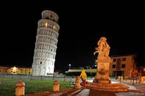
Презентация на тему: «Удивительные сооружения»
Презентацию подготовила
Магомедова Эльмира
воспитанница группы 3 класса
ГКОУ РО общеобразовательной школы-интерната п. Шолоховского Белокалитвинского района

Slide 2
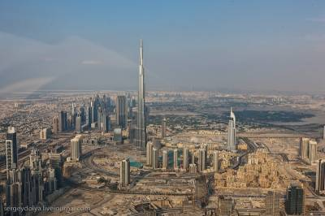
Бурдж Халифа. Дубай.

Slide 3
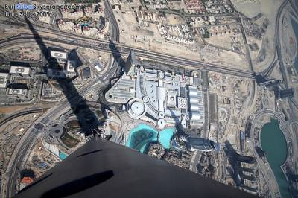
4 января 2010 состоялось официальное открытие самого высокого здания в истории человеческой цивилизации. Небоскреб высотой 828 метров получил название Бурдж Халифа. К открытию неофициальное название сооружения была Бурдж Дубай.

Slide 4
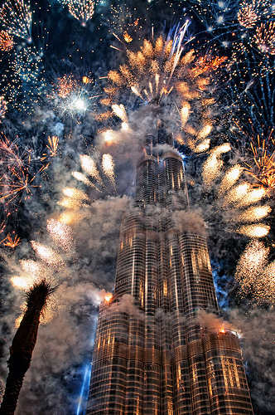
Правитель эмирата Дубай, нынешний вице-президент и премьер-министр ОАЭ шейх Мохаммед ибн Рашид аль-Мактум, открывая 828-метровый небоскрёб, известный во всем мире под названием «Бурдж Дубай» («Дубайская башня»), переименовал его, посвятив здание президенту ОАЭ шейху Халифе ибн Заиду ан-Нахайяну. «Отныне и навсегда эта башня будет носить имя „Халифа“ — „Бурдж Халифа“», — сказал он.

Slide 5
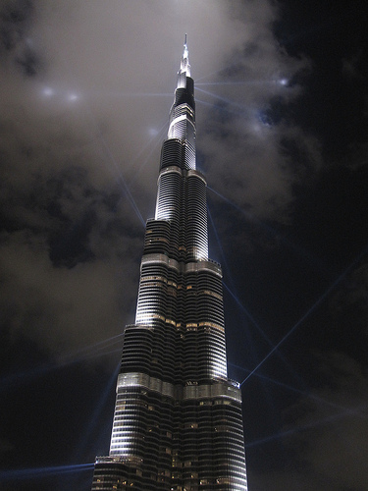
«Дубайская башня» проектировалась как «город в городе» — с собственными газонами, бульварами и парками. Общая стоимость сооружения — около 1,5 млрд долларов. Проект небоскрёба был разработан американским архитектурным бюро Skidmore, Owings and Merrill, которое также проектировало Уиллис-тауэр в Чикаго, Всемирный торговый центр 1 в Нью-Йорке и многие другие известные здания. Автор проекта — американский архитектор Эдриан Смит, уже имеющий опыт проектирования подобных сооружений

Slide 6
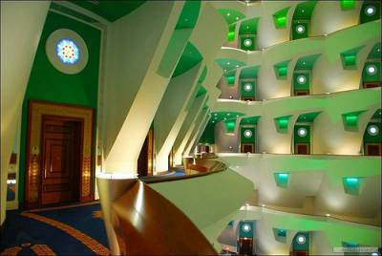
Бурдж-Халифа — ключевой элемент нового делового центра в Дубае. Внутри комплекса размещены отель, квартиры, офисы и торговые центры. Здание имеет 3 отдельных входа: вход в отель, вход в апартаменты и вход в офисные помещения. Отель Armani и офисы фирмы занимают этажи с 1 по 39 (за исключением 17 и 18 этажей, это технические этажи).

Slide 7
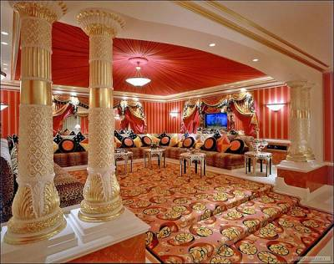
Сотый этаж полностью принадлежит индийскому миллиардеру Б. Р. Шетти, на сотом этаже расположены 3 квартиры, каждая площадью примерно 500 м².

Slide 8
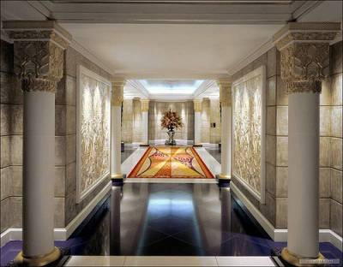
Офисные помещения занимают этажи с 111 по 121, с 125 по 135 и с 139 по 154. На 43 и 76 этажах расположены тренажёрные залы, бассейны, смотровые площадки с джакузи. Самая высокая смотровая площадка находится на 124 этаже на высоте 472 метров. На 122 этаже находится ресторан Атмосфера («At.mosphere») на 80 мест — ресторан, расположенный на самой большой высоте в мире.

Slide 9
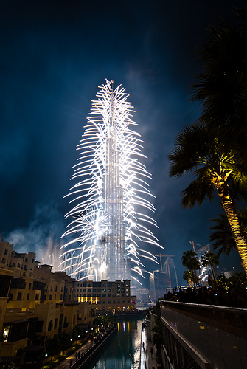
У подножья небоскрёба в искусственном озере площадью 12 га находится музыкальный фонтан Дубай. Фонтан освещают 6600 источников света и 50 цветных прожекторов. Длина фонтана составляет 275 м, а высота струй достигает 150 метров. Фонтан имеет музыкальное сопровождение из современных арабских и мировых музыкальных произведений.

Slide 10
Спасибо за внимание!

